Slide 1
SISTEMAS DISTRIBUIDOS
Aula: 19-Revisão
Prof.: Fabrício Varajão

Slide 2
Conteúdo
Revisão.

Slide 3
Virtualização
É a simulação de uma plataforma de hardware, S.O, dispositivo de armazenamento ou recursos de rede;
Técnica de separar aplicação e S.O dos componentes físicos.

Slide 4
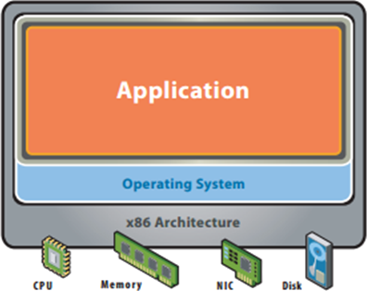
No que consiste?
Antes da virtualização

Slide 5
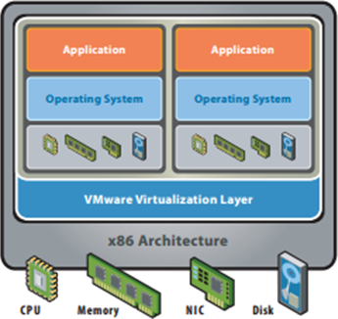
No que consiste?
Antes da virtualização
Depois da virtualização

Slide 6
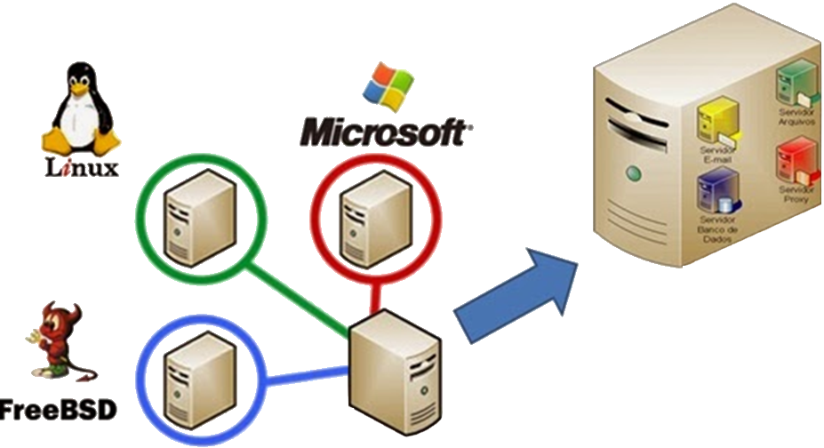
No que consiste?

Slide 7
Componente crítico
Hypervisor são ferramentas de gerenciamento do ambiente virtual e devem controlar tanto o ambiente físico como o virtual, assim como sistema operacional e aplicações.

Slide 8
Tipos de solução
Virtualização de servidor;
Virtualização de aplicação;
Virtualização de desktop;
Virtualização de apresentação;
Virtualização de perfil.

Slide 9
Tipos de solução
Virtualização de servidor;
Virtualização de aplicação;
Virtualização de desktop;
Virtualização de apresentação;
Virtualização de perfil.
Técnica de execução de um ou mais servidores virtuais sobre um servidor físico; permite maior densidade de utilização de recursos (hardware, espaço etc.), enquanto permite que isolamento e segurança sejam mantidos.

Slide 10
Tipos de solução
Virtualização de servidor;
Virtualização de aplicação;
Virtualização de desktop;
Virtualização de apresentação;
Virtualização de perfil.
Permite executar aplicações em um ambiente virtualizado no desktop do usuário, isolando a aplicação do Sistema Operacional; isso é possível através do encapsulamento da aplicação no ambiente virtual - quando a solução completa de virtualização de aplicações é implantada, é possível distribuir aplicações de um servidor central.

Slide 11
Tipos de solução
Virtualização de servidor;
Virtualização de aplicação;
Virtualização de desktop;
Virtualização de apresentação;
Virtualização de perfil.
Consiste na execução de múltiplos sistemas operacionais em uma única workstation e permitindo que uma aplicação de linha de negócio seja executada em um sistema operacional não compatível.

Slide 12
Tipos de solução
Virtualização de servidor;
Virtualização de aplicação;
Virtualização de desktop;
Virtualização de apresentação;
Virtualização de perfil.
Permite executar e manter o armazenamento das aplicações em servidores centralizados, enquanto provê uma interface familiar para o usuário em sua estação.

Slide 13
Tipos de solução
Virtualização de servidor;
Virtualização de aplicação;
Virtualização de desktop;
Virtualização de apresentação;
Virtualização de perfil.
Os usuários podem ter os seus documentos e perfil separados de uma máquina específica, o que permite a fácil movimentação do usuário para novas estações em caso de roubo ou quebra de equipamento.

Slide 14
Ferramentas

Slide 15
Vantagens
Segundo MARSHALL (2006) os benefícios são inúmeros e destaca as seguintes vantagens:
Portabilidade: Capacidade de ter uma plataforma de hardware (hw) consistente, mesmo que o hw seja de diferentes fabricantes;
Gerenciamento: Ambientes virtuais podem ser gerenciados facilmente e oferecem acesso ao hw virtual.
Eficiência: Quando implementado corretamente, permite que o servidor de virtualização de hw físico seja usado mais eficientemente, permitindo maior utilização dos recursos de hw.

Slide 16
Data Centers
Dentre os desafios enfrentados nos datacenters podemos destacar:
datacenters atingiram a capacidade máxima;
servidores subutilizados;
gerenciamento e segurança complexa dos servidores;
problemas de compatibilidade de aplicações.

Slide 17
Data Centers
Benefícios da virtualização de servidores:
Menor aquecimento / economia de energia;
Redução de custos de aquisição e do espaço físico;
Green IT (ligamento/desligamento programado);
Menor tempo de parada em manutenções;
Recuperação de falhas, backup e disaster recovery;
Ambiente de testes;
Provisionamento rápido de aplicativos e serviços;
Independência de fornecedor;
Isolamento de serviços e aplicações;
Automatização de processos e contabilização de recursos;
Migração para cloud facilitada;
Manter sistema legado;

Slide 18
Cloud Computing
É a virtualização de produtos e serviços computacionais.

Slide 19
Cloud Computing
Características principais:
Acesso às aplicações independente de S.O ou HW;
Despreocupação com estrutura para execução da aplicação: HW, backup, segurança, manutenção etc;
Compartilhamento de dados e trabalho colaborativo se tornam mais fáceis;
O usuário pode contar com alta disponibilidade;
Self-service sob demanda. Adquirindo recurso computacional sem precisar interagir pessoalmente com o provedor;
Amplo acesso. Recursos disponibilizados por rede multiplataforma;
Serviço medido. Controlam e otimizam o uso de recursos por meio de uma capacidade de medição.

Slide 20
Modelos de serviço
Existem três modelos de serviços:
SaaS;
PaaS;
IaaS.

Slide 21
Modelos de serviço
Existem três modelos de serviços:
SaaS;
PaaS;
IaaS.
Software implantado como serviço hospedado, acessado através da internet. Este software pode ser utilizado por múltiplos usuários. O software desenvolvido, ao invés de ser vendido ou usado para seu benefício próprio, disponibiliza-o a um custo baixo a uma grande quantidade de usuários.

Slide 22
Modelos de serviço
Existem três modelos de serviços:
SaaS;
PaaS;
IaaS.
Esse tipo de serviço disponibiliza servidores virtualizados nos quais os utilizadores podem executar aplicações existentes ou desenvolver novas aplicações, sem ter que se preocupar com a manutenção dos sistemas operacionais, servidores, balanceamento de cargas ou capacidade de computação.

Slide 23
Modelos de serviço
Existem três modelos de serviços:
SaaS;
PaaS;
IaaS.
Disponibiliza grids ou clusters ou servidores virtualizados, redes, armazenamento e software de sistemas desenhados para aumentar ou substituir as funções de um centro de dados.

Slide 24
Cluster
É um ambiente de computação paralela formado por um conjunto de computadores, chamados nós, interligados, muitas vezes, por dispositivos do tipo switches em uma rede LAN de alto desempenho.
Os nós cooperam entre si para atingir um determinado objetivo comum.

Slide 25
Grid
É um ambiente computacional geograficamente distribuído que permite a interoperabilidade entre organizações a ele associadas. Seu principal objetivo é compartilhar e agregar recursos de forma a disponibilizá-los como serviços.

Slide 26
Diferenças

Slide 27
Cluster
Balanceamento de carga (HS):
Tem por objetivo distribuir as requisições que chegam ao cluster;
Alta disponibilidade (HA):
É usado para manter o acesso à informação sempre disponível. É um modelo construído para prover uma disponibilidade de serviços e recursos de forma ininterrupta através do uso da redundância;
Alto desempenho (HPC):
Trabalhando juntos como um recurso de computação simples e interligado de forma a conseguir um maior processamento.

Slide 28
Atividades
Verificar o conteúdo disponível no site, principalmente da página 29 até o final da apostila;

Slide 29
Referências
VARAJÃO, F. F.. Sistemas Distribuidos. FIC – Faculdades Integradas Campograndenses. Rio de Janeiro, 2016. (Apostila)

